Slide 1
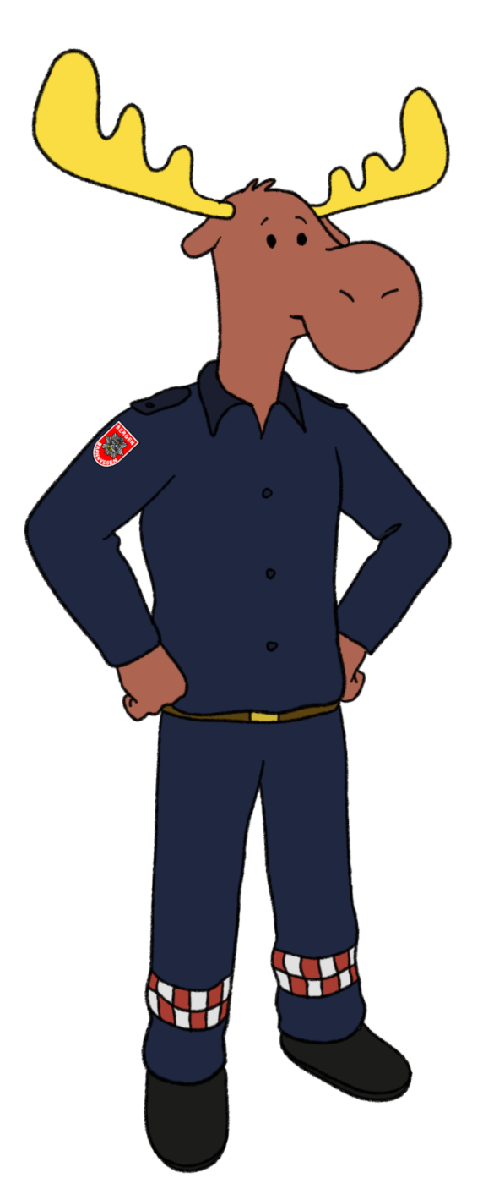

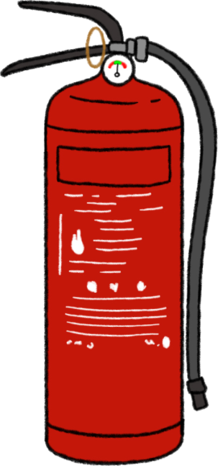
Notes:
Brann kan forhindres ved forebygging, kunnskap og sunn fornuft.
De aller fleste branntilløp kan slokkes før de får utvikle seg til en brann.

Slide 2
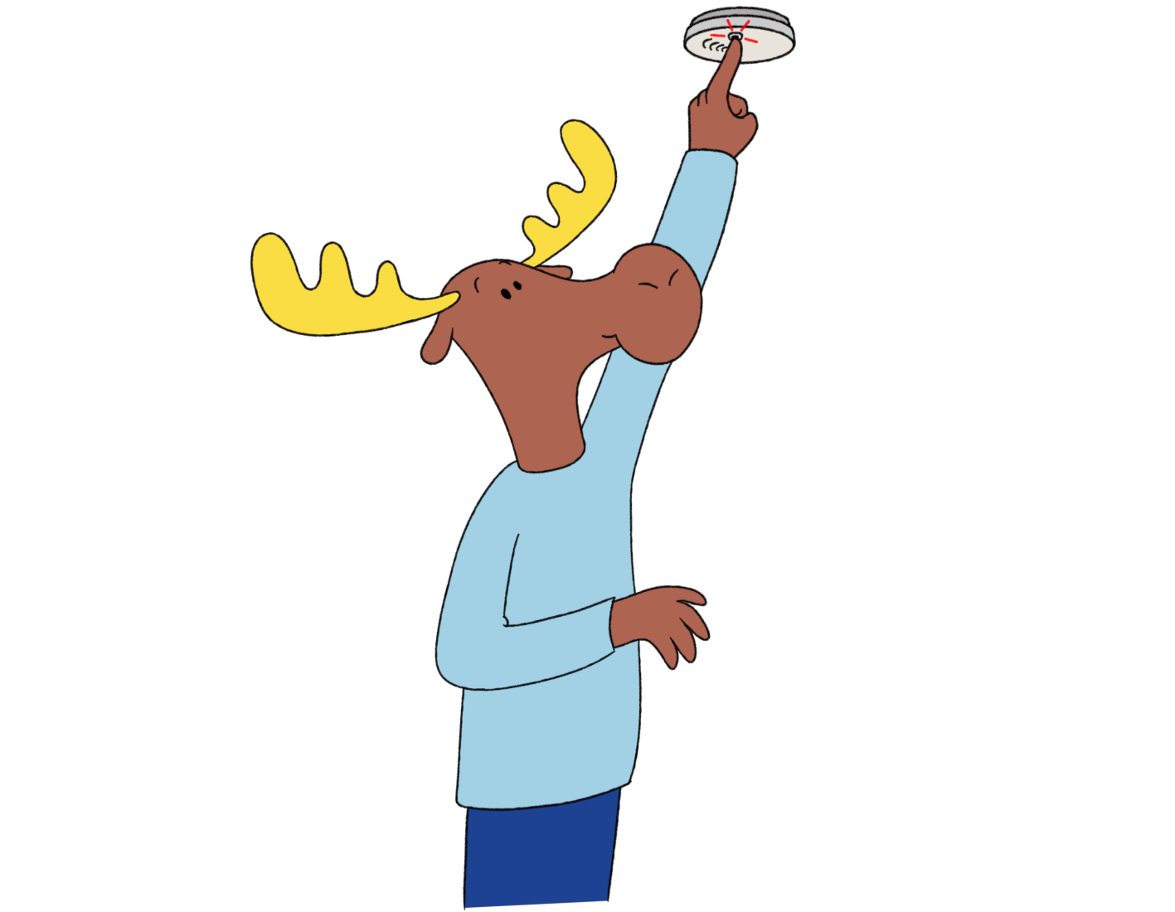
Røykvarsleren redder liv
Notes:
Alle boliger skal ha minst én fungerende røykvarsler eller et brannalarmanlegg i hver etasje.
Skal høres fra alle soverom og oppholdsrom når dørene er lukket. Dersom den ikke høres i alle rom anbefales det å montere flere røykvarslere.
Plasseres i taket.
Må testes jevnlig. Test røykvarsleren jevnlig med testknappen og bytt batteri én gang i året.
1.Desember er Røykvarslere dagen, og brannvesenet anbefaler å bytte batteri denne dagen og gjør dette til en rutine.

Slide 3
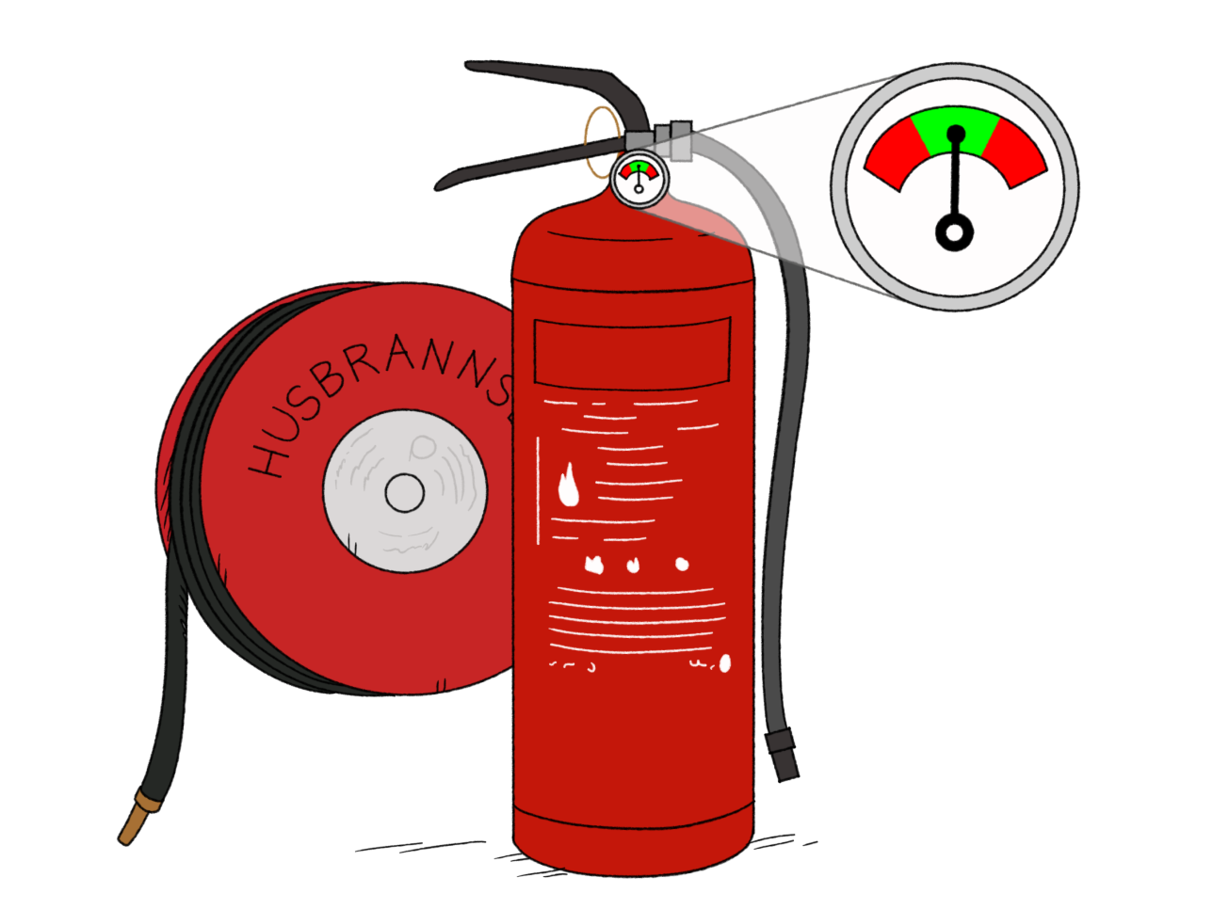
Slokkeutstyr
Notes:
Det skal være minimum ett fungerende slokkeutstyr i hver boenhet og minst en for hver etasje i boenheten: husbrannslange / brannslukkingsapparat. Gjerne begge deler.
Slokkeutstyret skal være lett tilgjengelig, som for eksempel i gangen eller på kjøkkenet. Husbrannslangen skal rekke frem til alle rom i huset og være koblet til vann.
Forklar hvordan man sjekker at brannslukkingsapparatet er klart til bruk/virker (vis på apparatet hvordan dette gjøres).
Pilen på manometeret skal stå på grønt, da er apparatet er klart til å brukes. Viktig å se til at slangen er hel uten sprekker og splinten er i.
Tilleggsinformasjon:
Ved spørsmål om hva som anbefales av skum eller pulver, så anbefaler BB begge, men skumapparat gjør mindre skade på inventar enn pulverapparat.

Slide 4
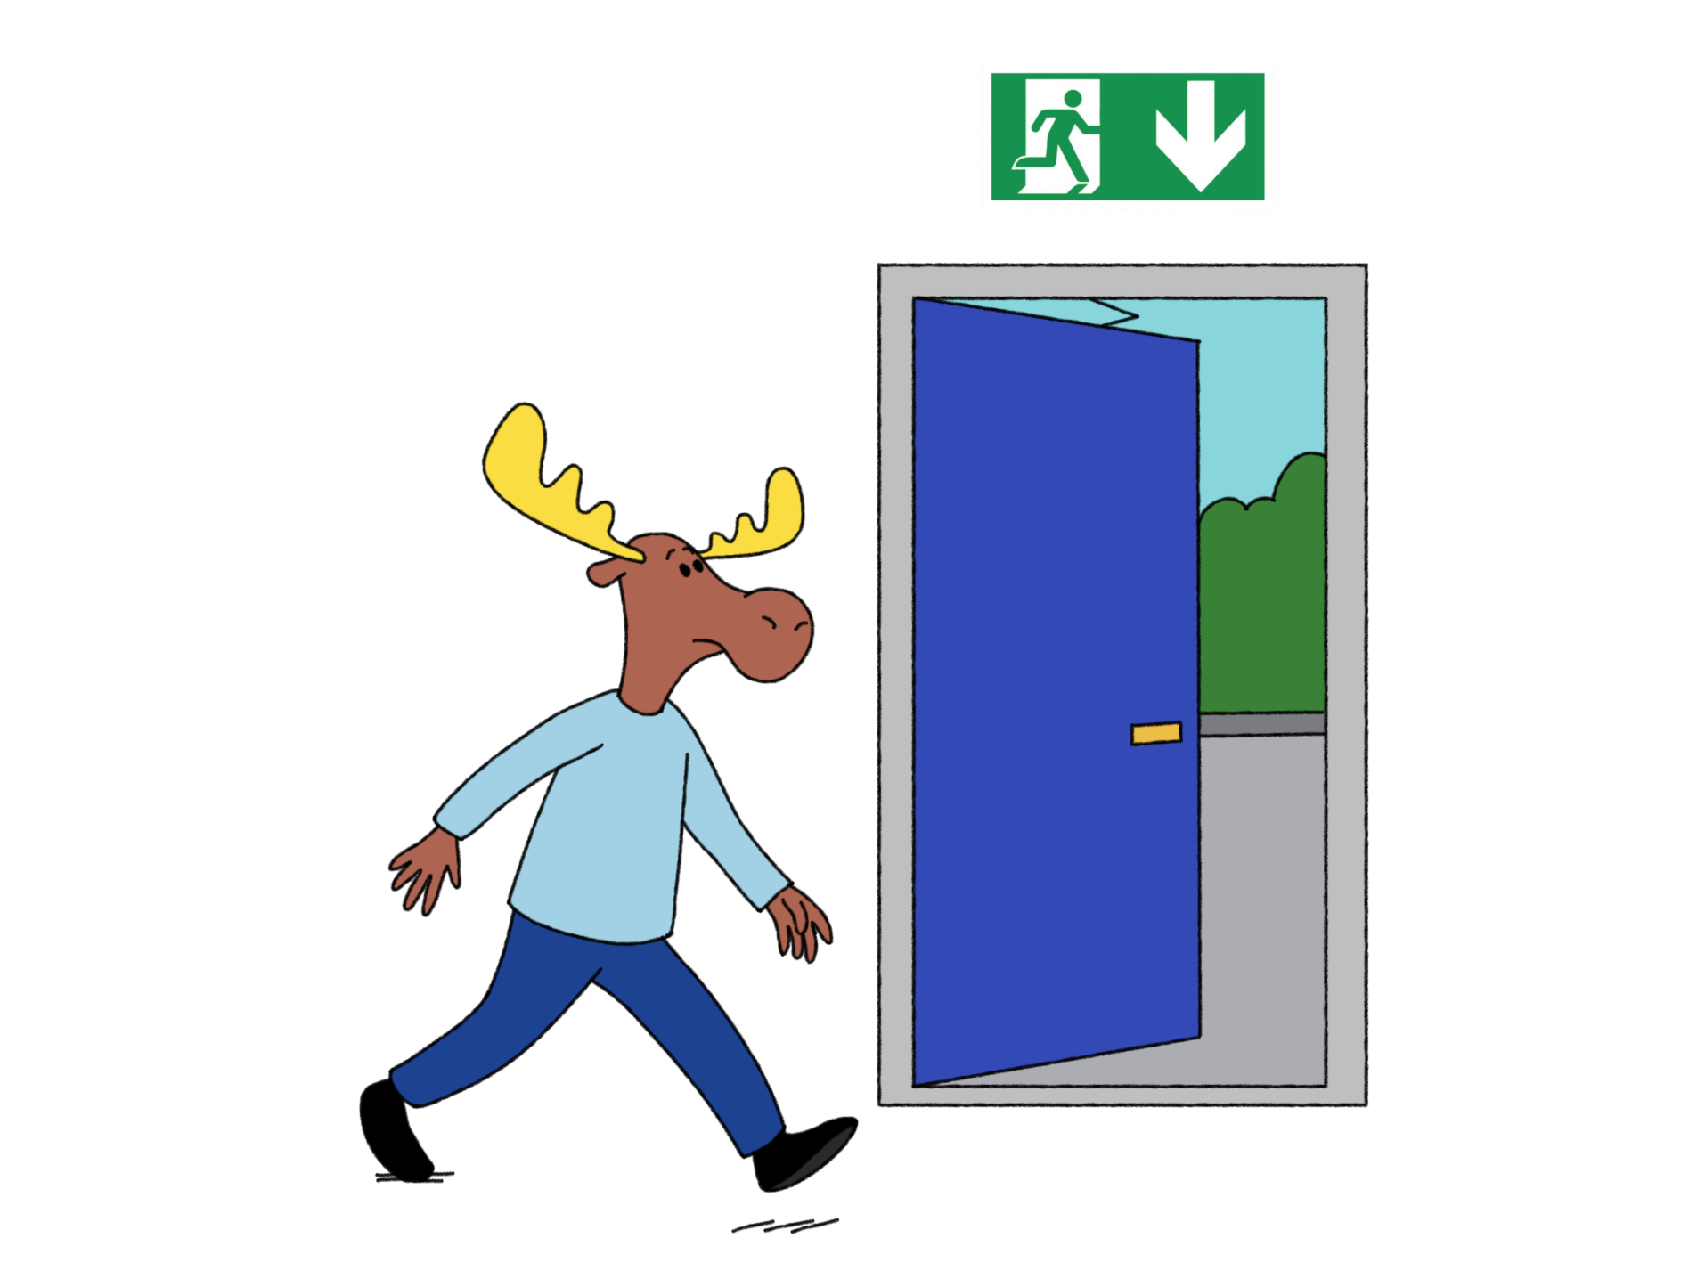
Rømnings-veier
Notes:
Viktig å ha en plan for rømning. Er du usikker på hvor rømningsveien er, ta kontakt med huseier for en gjennomgang.
Øv gjerne sammen med familien din, alene eller dem du bor med.
Du skal kunne komme deg raskt ut av boligen – uten å bruke nøkkel.
Hold rømningsveiene frie for rot og andre hindringer. Rotet rømningsveier kan være til hindre både for deg, andre beboere, samt operativ som skal inn å gjøre slokkearbeid.

Slide 5
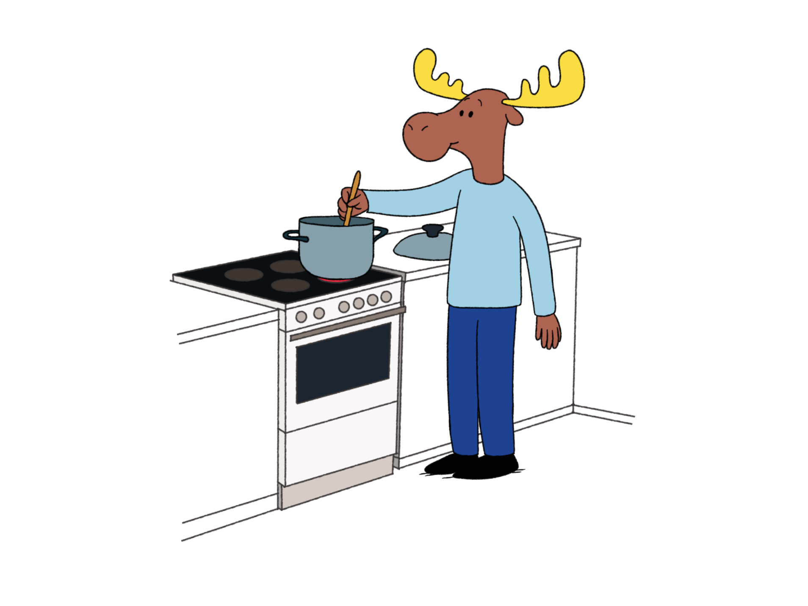
Pass på komfyren
Notes:
Hold alltid et øye på komfyren når den er i bruk. Blir du avbrutt i matlagingen, trekk maten til siden og skru av platen.
Rundt 50% av alle uttrykninger er i forbindelse med branntilløp som starter på kjøkkenet.
Vi anbefaler å ikke lage mat på nattes tid etter inntak av alkohol.

Slide 6

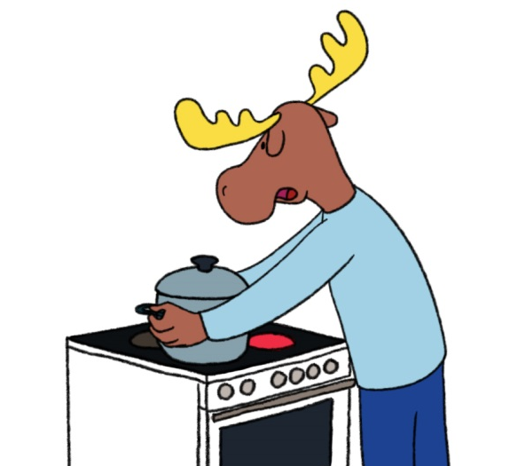
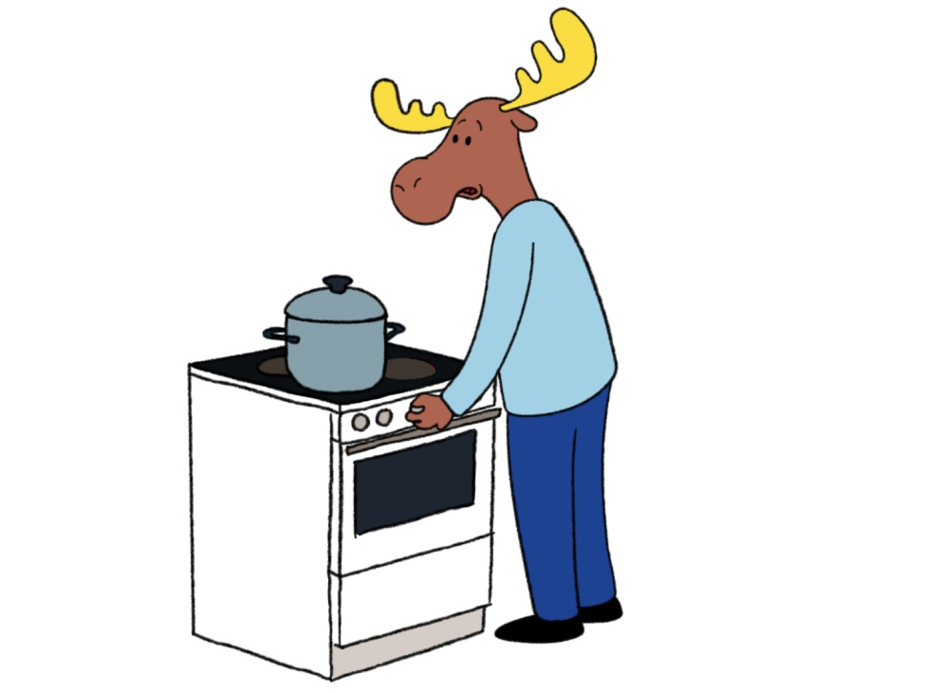

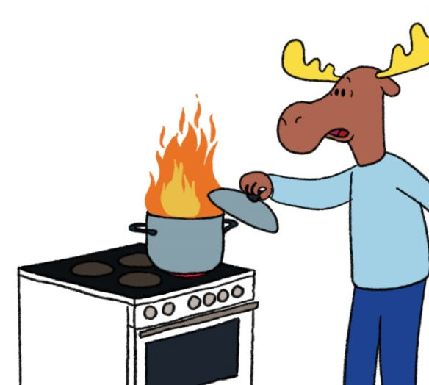
Komfyrbrann
Ta på lokk
Trekk gryten til siden
Skru av platen
Notes:
Ved brann i gryte,
Ta på lokk, trekk gryten til siden og skru av platen
Ved å ta på lokket kveler du flammen og ved å trykke gryten til siden og skru av platen fjerner du kilden til varme.
Aldri bruk vann for å slokke brann i gryte, da dette forverrer flammeutvikling.

Slide 7
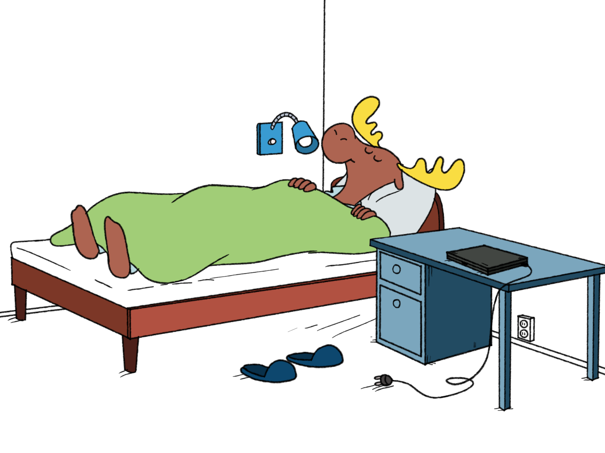
Sov trygt
Notes:
Slå alltid av vaskemaskiner og tørketrommelen når du legger deg eller forlater boligen.
Elektroniske apparater skal brukes i brukes i våken tilstand og du skal være til stede.
Unngå å lade laptop, nettbrett og mobiltelefoner på natten.

Slide 8
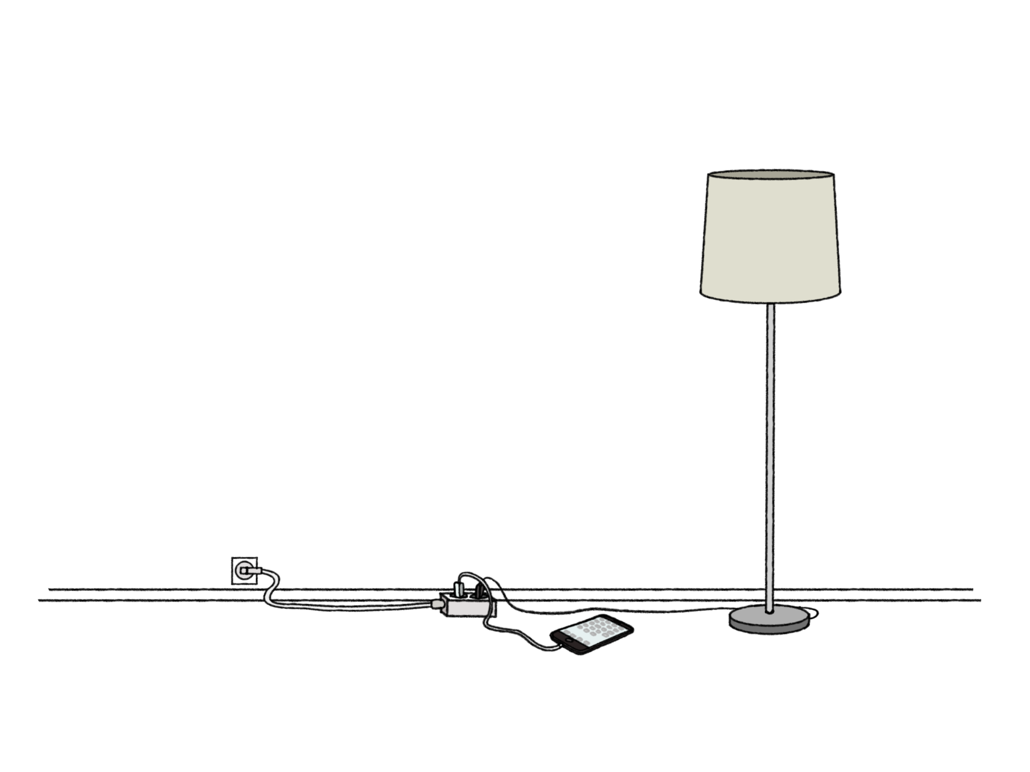
Bruk av skjøteledning
Notes:
Mange elektriske produkter, unngå å over koble skjøteledningene (Huskeregel: ikke bruk flere kontaktpunkter enn skjøteledningene har)
Kjøleskap, vaskemaskin/tørketrommel og oljeovner skal kobles i direkte i kontakten på veggen og kontaktet skal være jordet

Slide 9
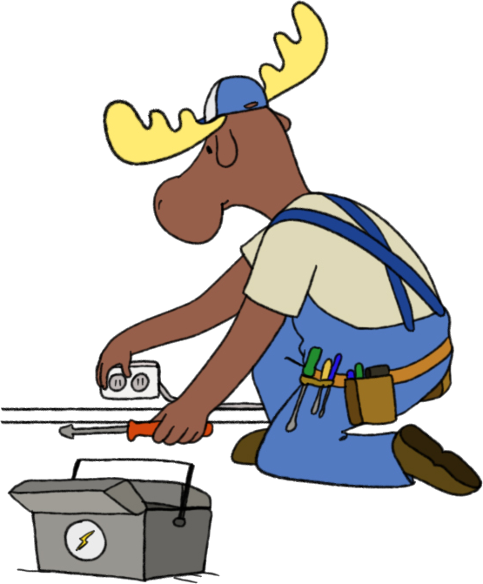
Bruk godkjent elektriker
Notes:
Bare godkjente elektrikere har lov til å montere og reparere elektriske anlegg og elektrisk utstyr, for eksempel stikkontakter.
Enkel montering av lamper kan man gjøre selv.

Slide 10
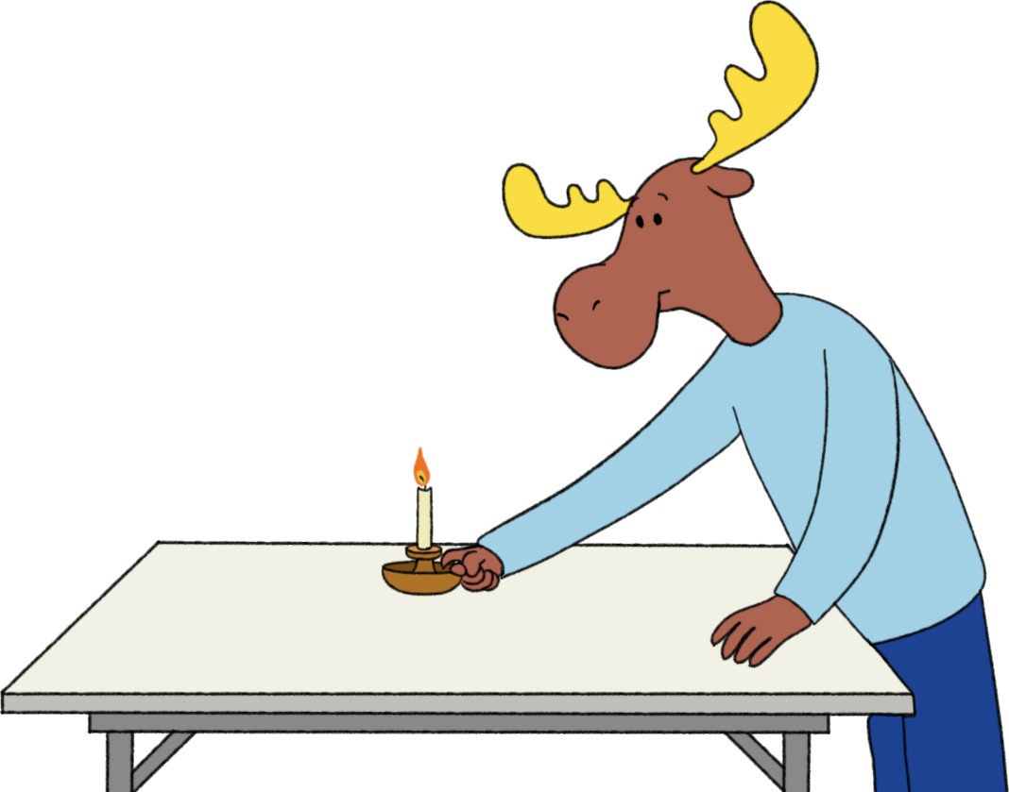
Pass på levende lys
Notes:
Vær forsiktig ved bruk av åpen flamme.
Hold alltid oppsikt med levende lys. Slokk lyset når du forlater rommet.
Ikke plasser brennende lys nær brennbart materiale (som gardin, aviser, duk, servietter osv.).
Tips!
LED – lys som er batteridrevet kan være et godt supplement for levende lys. Ikke bare er det mer brannsikkerhet, men gir også bedre inneklima. De kommer ulike størrelser og former. Kan kjøpes på alle jernvarebutikker

Slide 11
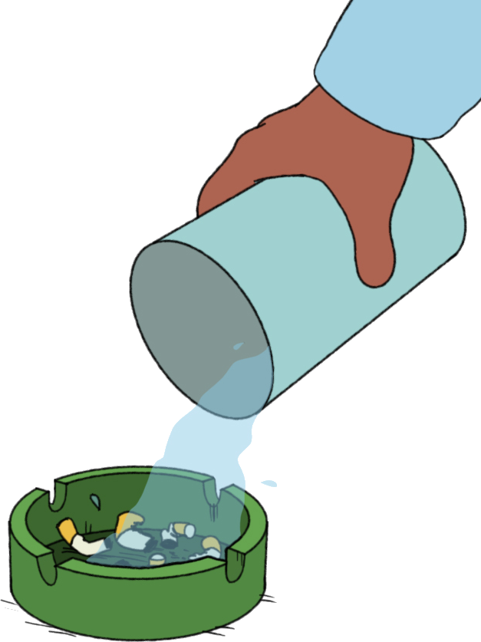
Slokk sigarettene
Notes:
Varm aske eller sigarettsneiper må slukkes (med vann) før de kastes i søpla.
Tips! Viktig å ikke dekke over røykvarslere/brannalarmer ved røyking av vannpipe eller sigaretter.

Slide 12
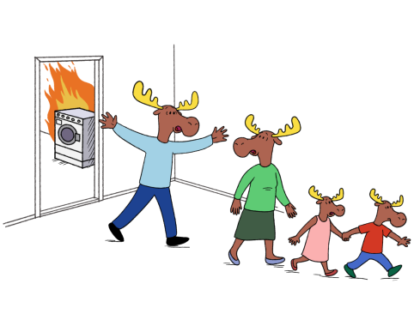
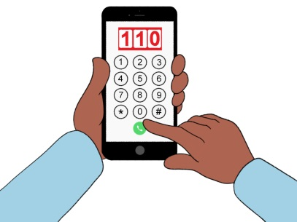
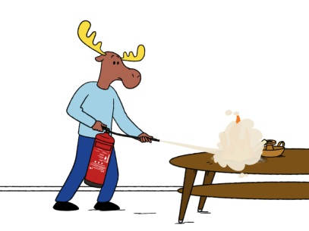
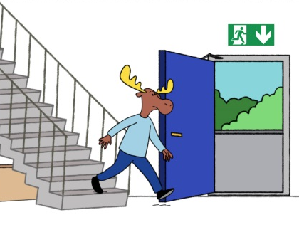
Hvis det brenner
Redde
Varsle
Slokke
Rømme
Notes:
REDDE alle som er i fare. VARSLE nødnummer 110. SLOKKE dersom mulig. RØMME lukk vindu og dører
Tips! Dersom du er usikker på å slokke/for stort branntilløp, ikke slokk, røm og redd deg selv. Brannvesenet tar seg av slokkingen når de kommer.

Slide 13
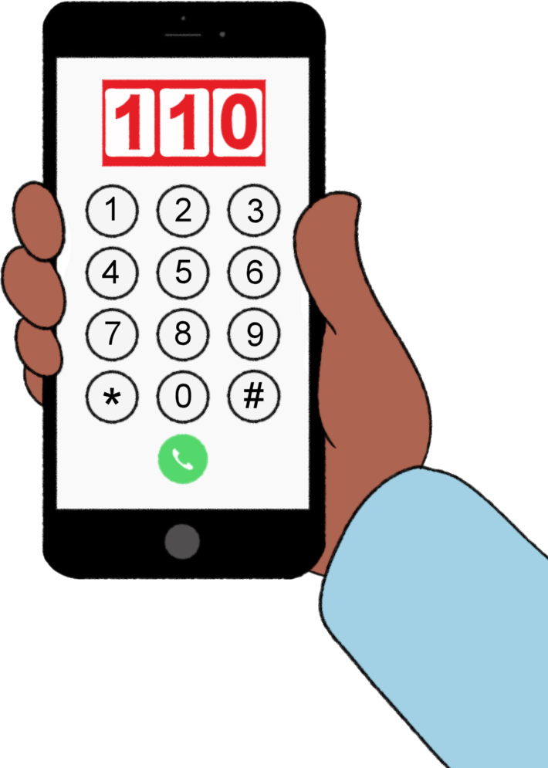
Ring 110 ved brann
Notes:
Det koster ingenting å ringe brannvesenet ! (spørsmål til Kahoot)
Snakk rolig og tydelig
Fortell hvem du er og hvor du er
Fortelle hva som har skjedd
Dersom du ikke kan snakke norsk eller engelsk er det viktigste å lære adressen din

Slide 14



Utviklet av Bergen brannvesen, Etat for inkludering og Mikrofilm AS med støtte fra Det store brannløftet.

